Slide 1
美妆客服共情副驾
辅助人工客服核对证据、回应困扰、持续跟进
赛题一：数据共情者 - 消费者的AI管家
初赛作品展示，使用赛题虚构业务数据
Notes:
作品定位是美妆电商的人工客服辅助工具。正文依次介绍作品背景与场景洞察、技术方案、核心功能演示、落地价值及未来规划。应用生成建议和人工任务，不执行真实退款或发送客户消息。

Slide 2
一次接待，要查几套记录
美妆电商的订单、聊天和售后记录分散，客服难以快速还原经过
记录分散
建议缺少依据
风险跟踪断开
聊天、订单和售后工单需要来回查。
同一个问题可能反复询问订单信息。
肤质担忧、退款焦急和产品疑虑需要不同回应。
模板回复很难解释具体处理路径。
举报、重复进线等异常出现后，需要保留核查事项和处理状态。
设计围绕客服实际接待：把相关记录放在一起，给出可审核的回复，再持续跟进。
作品背景与场景洞察
2 / 15
Notes:
背景来自用户提供的赛题要求，见docs/CONTEST_BRIEF.md。没有新增市场规模、真实客诉率或人效数据。

Slide 3
先听清问题，再确定查什么
退款受阻与真伪疑虑，取自赛题虚构数据的两个操作场景
退货后退款受阻
真伪疑虑升级举报
消费者反馈仓库签收了退货，售后却关闭，钱退不出来。
客服要查入库、关闭原因和退款流水，回复先回应等待中的焦急。
消费者提供批次号，并表示查不出来就去平台举报。
客服要核规格、批次和渠道依据，把持续核查交给人工任务。
处理建议需要同时说明当前问题、已有依据和还要查什么。
作品背景与场景洞察
3 / 15
Notes:
场景来源：evaluation/results/mainline_accuracy_ui_20261014/rehearsal/rehearsal.json。退款案例S00381的分析时点为2026-05-19 15:44:33。举报案例S00076的分析时点为2026-05-08 15:53:44。正文为原案例概述，不是新采集的真实消费者数据。

Slide 4
客服需要的是依据和下一步
相关记录集中看，历史状态按时点核对，未完成事项继续跟进
三源证据放在一起
分析时点明确
核查持续到任务
聊天解释消费者诉求，订单和工单提供业务依据。
消费者自述与后台字段分别保留，已有信息直接沿用。
后来产生的工单不提前用于历史建议。
不能还原的状态标为未知，不把后续处理写成当时已完成。
风险先登记，再等待建议生成。
客服审核、认领和记录处置，未完成事项继续跟踪。
产品重点是服务证据和人工处置流程，开源模型负责生成可审核的辅助建议。
作品背景与场景洞察
4 / 15
Notes:
这页说明本作品在客服场景中的具体设计取舍，不声称这些机制是行业首创，也不把所有聊天机器人概括为只有单轮问答。能力依据见实际LangGraph工作流、时点隔离和两场景彩排。没有推算真实人工节省比例。

Slide 5
从业务证据到人工审核
Flask工作台，本地Qwen3:8b生成建议，LangGraph编排，SQLite保存操作记录
01
02
03
04
05
Evidence
多源证据
Safety
风险检查
Draft
建议生成
Verify
关联复核
Audit
结果留存
风险先登记
人工审核另存
Safety节点先保存风险任务，再进入可选的知识检索和模型生成。
客服编辑、采纳或拒绝建议。回复原稿与任务历史可查询。
模型输出摘要、情绪、风险、证据ID、待核项、回复草稿和下一步。
技术方案
5 / 15
Notes:
实现路径：src/orchestration/workbench_workflow.py、src/agents/assist_agent.py、src/ops/case_store.py。节点输入输出、工具和异常处理见docs/AGENT_DESIGN.md，可作为决赛设计材料。Verify节点补充证据和复核任务，文本与业务声明校验发生在Draft调用的AssistAgent中。人工审核在应用接口另存，未使用LangGraph interrupt或持久化checkpoint。

Slide 6
把三源记录放回同一个服务时点
导入138个虚构会话、998条消息、113笔订单和80张工单
01
02
03
04
05
当前买家消息
历史对话
订单记录
售后工单
关联证据
附件快照
历史回放
展示赛题附件提供的业务字段。快照状态还需核实是否适用于当前问题。
排除分析时点之后的消息和工单。不能还原的历史状态明确标为未知。
脱敏昵称仅提供关联候选，人工填写依据后才合并跨会话轨迹。
技术方案
6 / 15
Notes:
数量来源：data/contest/manifest.json及/api/sessions。工单数量为24+13+15+10+18=80。时点隔离实现见src/data/contest_data.py。S00381工单创建时间16:26:33晚于15:44:33，历史回放排除该记录。

Slide 7
当前诉求、情绪和风险分别判断
明确请求先识别，模糊意图由同一次模型生成补判，基础情绪与场景标签分开
当前诉求
沟通重点与服务风险
商品少件、损坏不被物流词带偏。
拒绝的旧诉求不再驱动处理焦点，保留没有赠品、退款没到账等真实缺失。
规则结论、模型结论和采用来源分别留存。
基础情绪与场景标签分开；礼貌致谢不等于满意。
沿用已给资料和自述肤质，原话来源可展开。
实际不适按独立安全规则优先人工处理。
风险规则下限不会由模型降低。系统给出服务优先级，医疗和商品真伪由人工核查。
技术方案
7 / 15
Notes:
实现见src/agents/intent_agent.py、emotion_agent.py、assist_agent.py及src/risk/beauty_risk_rules.py。分类分数为启发式分，不是校准概率。低置信意图条件字段t与回复共用一次模型请求，不新增独立分类调用。

Slide 8
检查草稿，也控制重复调用
结构化生成后核对业务声明，精确重复请求使用按版本隔离的缓存
结构与事实校验
原稿与修正留证
JSON Schema约束字段，Pydantic检查结构。
金额、状态、来源和未执行承诺再做业务核对。
未核实的批次、包装和运输原因需修正。
未知证据移除时记录原因，客服可查看前后文本。
短协议与精确缓存
限用证据路径
紧凑字段和360 Token单次输出上限。
缓存按提示版本、模型和运行配置隔离。
明确问候、无争议单订单发货查询可不用模型。
风险、负面情绪、历史争议和混合问题继续完整分析。
技术方案
8 / 15
Notes:
实现见src/models/qwen_wrapper.py、src/knowledge/business_claims.py、service_guidance.py、src/optimization/smart_cache.py及evidence_routing.py。限用证据路径需满足严格条件，缓存命中仍执行本次风险检查。字段结构有效或规则无检出都不能代表完整语义正确。

Slide 9
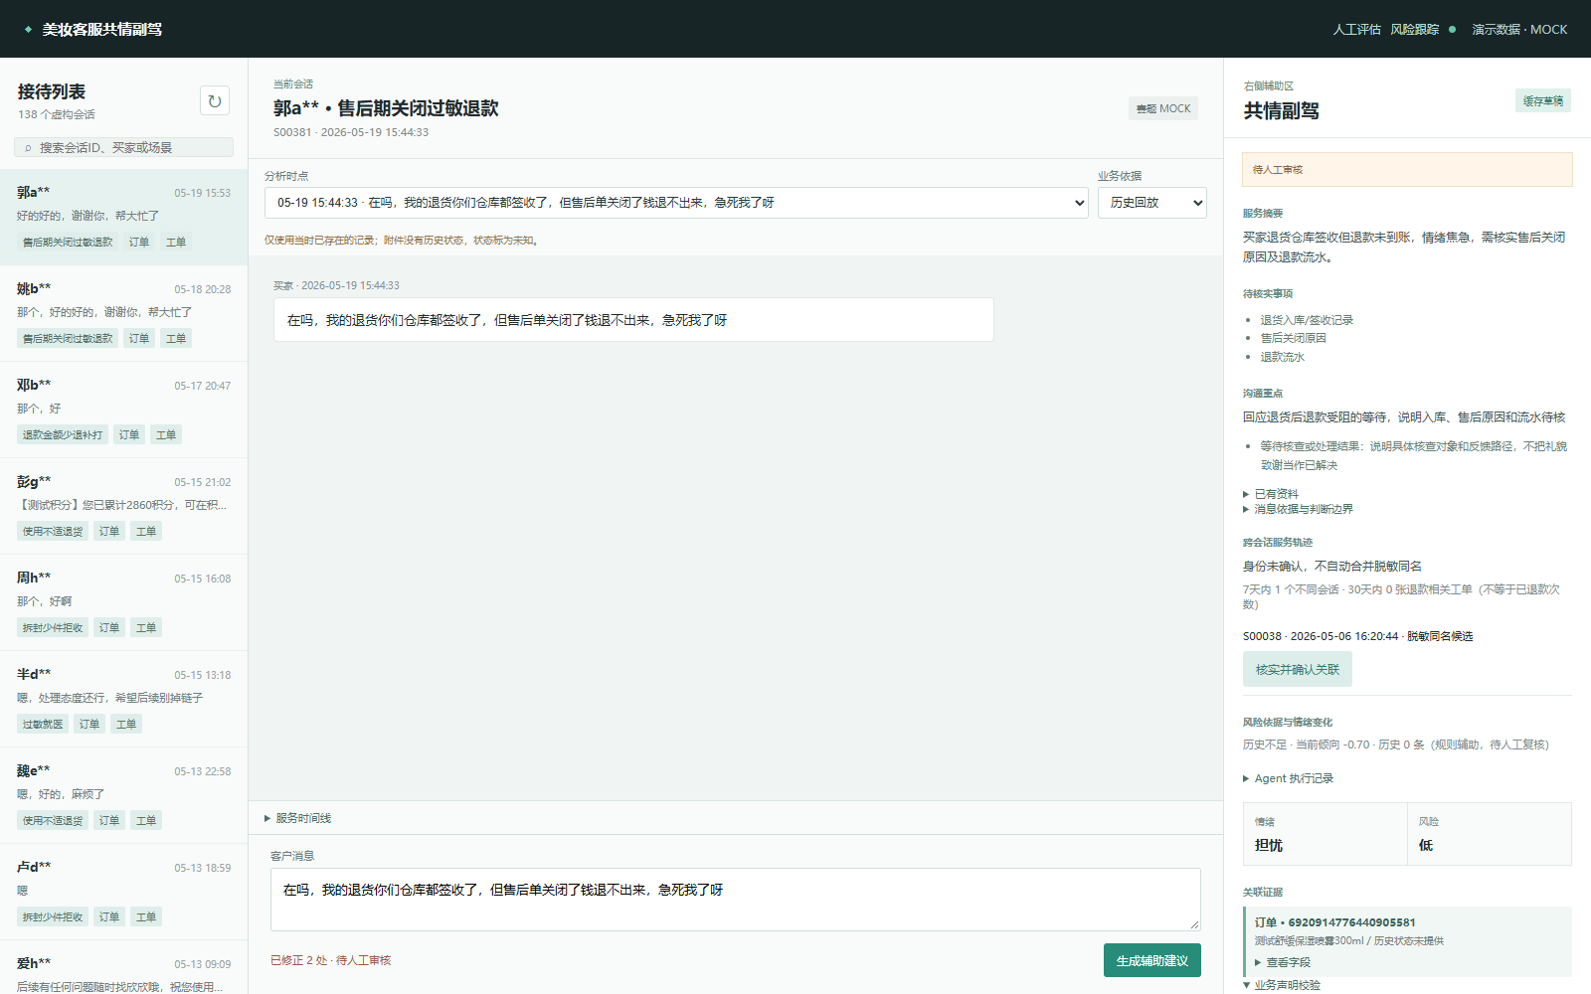
退款受阻：先核记录，再回应等待
S00381，2026-05-19 15:44:33，先展示三源记录，再切换历史回放
辅助区局部放大
同一原图裁切，内容未改写
核心功能演示
9 / 15
Notes:
截图来源：evaluation/results/mainline_accuracy_ui_20261014/rehearsal/02_refund_draft.png。左侧保留完整原图，右侧放大同图辅助区，内容未改写。历史回放排除未来工单，沟通重点提醒等待结果及其原话依据。退款结果仍需人工核实。

Slide 10
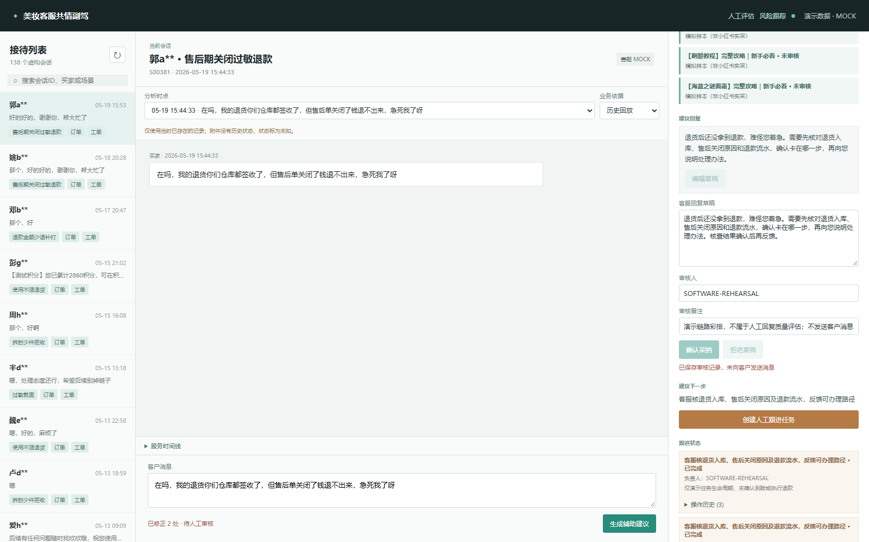
客服审核草稿，认领待核事项
保存修改和采纳决定，任务的负责人、处置备注和状态历史可查
审核回复
编辑草稿
采纳或拒绝
保存修改内容
任务跟进
认领待核事项
记录备注及状态
保留操作历史
核心功能演示
10 / 15
Notes:
截图来源：evaluation/results/mainline_accuracy_ui_20261014/rehearsal/03_review_and_followup.png。rehearsal.json记录编辑采纳、任务认领和生命周期的操作通过。应用未向买家发送消息，演示任务完成也不修改商家退款状态。

Slide 11
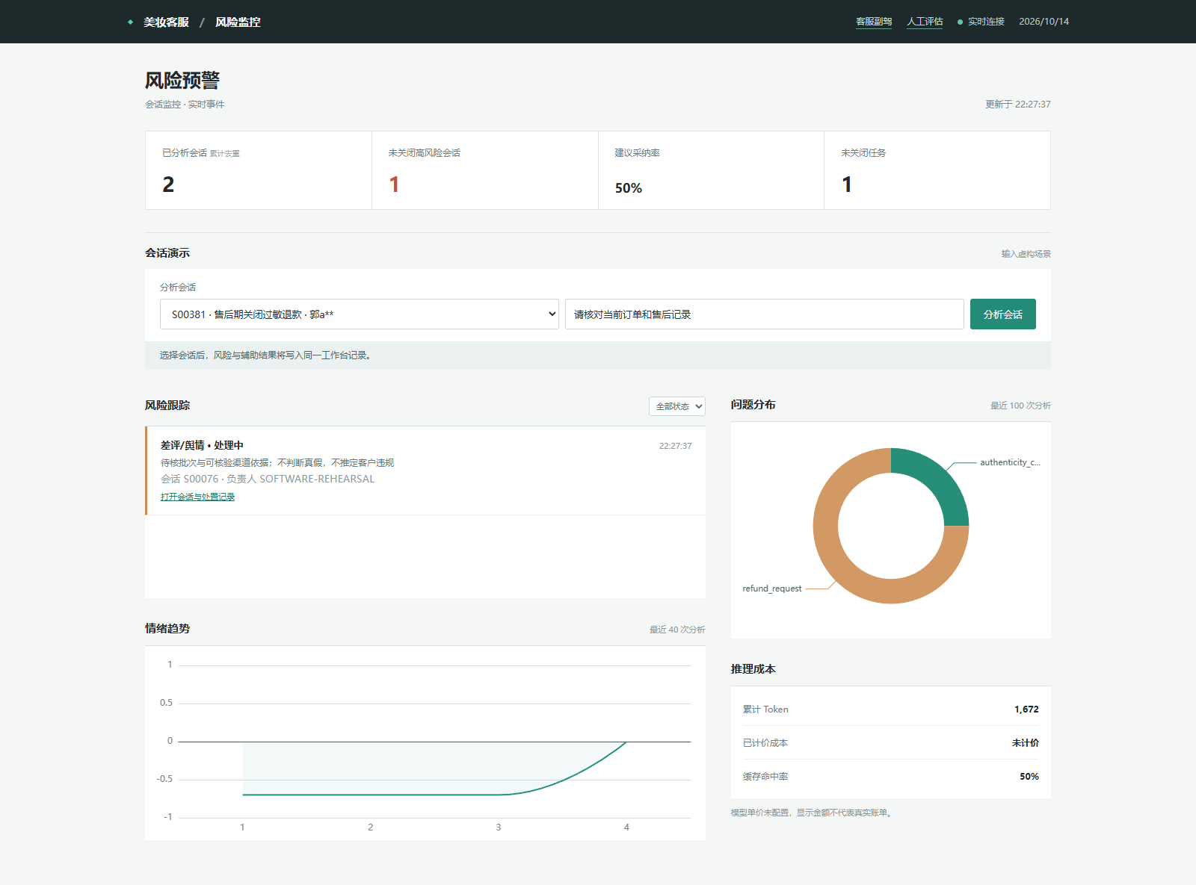
举报预警后，问题交给谁跟进
S00076的举报表达触发人工跟进，看板显示已认领和处理中状态
定位与处置
预警定位会话
返回证据与记录
人工认领核查
保持处理中
商品真假尚未核实
核心功能演示
11 / 15
Notes:
截图来源：evaluation/results/mainline_accuracy_ui_20261014/rehearsal/06_risk_owned.png。场景S00076，消息92900836378476.PNM，2026-05-08 15:53:44。原句是条件式举报表达。系统预警并认领人工任务，不把消费者认定为违规，不判定假货，不提前关闭未核实事项。

Slide 12
少查一遍记录，少问一次已有信息
价值来自已实现的接待操作，真实客服提效仍需试点测量
消费者
一线客服
服务管理
客服沿用已提供的信息，回应当前困扰。
核查对象和下一步说明更具体，减少反复解释。
集中查看订单与工单。
从空白回复转为审核草稿，按待核项继续处理。
风险能回到会话和证据。
处理人、备注与历史状态可查，未完成事项持续跟踪。
当前证据为MOCK流程验证，真实客服人效和用户满意度仍需业务试点测量。
落地价值
12 / 15
Notes:
这页陈述预期落地价值及支持它的已实现机制，不声称已测得真实线上收益。H的20条任务级效率计时记录不完整，不能报告人工节省比例。适合先在人工审核模式开展小范围业务试点。

Slide 13
调用成本和等待时间分别测量
当前完整工作流与历史协议、设备交替对照分开报告
GPU响应中位
当前12例系统中位
历史协议Token节约
3.82秒
2.83秒
-6.13%
CPU 17.18秒；3案例各2轮
11次生成 + 1次证据路径
10月9日44次交替请求
当前12例8356 Token，较V8-5仅少1 Token；本轮不声称新增显著降本。
落地价值
13 / 15
Notes:
当前compact-v9-item-issues-2测量来自evaluation/results/mainline_accuracy_release_20261014_final/，输入6783、输出1573、总8356Token，系统中位2834.98ms、最大3685.6ms。原始用量及首遍输出保留。历史CPU/GPU来自gpu_pair_20261013.json，固定同一V7提示，3案例交替两轮各6次；GPU首次较慢样本保留。历史协议节约来自accuracy_cost_paired_20261009.json，总16368→15364，减少6.13%。提示和设备共同变化的完整复测不作单因素归因，小样本不代表生产SLA、完整成本或人工效率。

Slide 14
意图回归改善，情绪与风险仍有分歧
软件测试、已见标签回归和人工回复审核是三类不同证据
当前已验证
评估边界
348 项软件回归，12 条回复复测。
30 条原人工标注事后回归。
最终意图21→27/30，Macro-F1约0.6176。
本人复核：8条原稿可用，4条改后认可。
原稿及系统修正分别保留。
最终基础情绪同映射21/30。
最终风险27/30，均未提高。
规则意图26/30，混合情绪11/30。
本人已看自动检查意见，非盲评。
改稿认可不等于首轮全部正确。
高风险召回、真实人效仍未知。
规则无检出仍需要人工语义审核。当前证据支持工程原型，尚不能代表线上效果。
落地价值
14 / 15
Notes:
当前348项软件证据与12例输出在evaluation/results/mainline_accuracy_release_20261014_final/，30条完整工作流在mainline_frozen_assistance_20261014_final/。最终意图由V8的21/30提升至27/30、Macro-F1约0.6176；基础情绪21/30约0.6511、风险27/30未提高。原标签未改，样本已参与开发，只是事后回归。规则意图26/30、混合情绪11/30另列，不混算。三条不适安全下限高于旧中级标签，高风险正例0，召回不可计算。本人于2026-10-15明确确认8条原V9可见草稿可用、4条改后认可，复核收尾完成。已看自动检查意见，非独立盲测；4条助手改稿不是原模型输出，也未硬编码到默认生成逻辑。原稿10条16处系统修正留存，最终规则无检出不代表独立正确率。

Slide 15
先补效果证据，再扩大接入
已有本人复核，后续扩大未见表达与高风险样本，再验证图片和平台接口
01
02
03
04
独立回复复核
补高风险样本
图片与品牌资料
鉴权及平台接入
近期验证
后续接入
统一意图、情绪口径，复核回复漏项和错误承诺。
补高风险正例，保存完整人工效率计时。
审核品牌资料，确认字段和访问权限再接接口。
每次扩展后重跑质量回归和成本测量。
未来规划
15 / 15
Notes:
未来安排没有确定截止时间或量化收益承诺。当前使用本地Qwen3:8b文本模型，图片理解、真实品牌知识库、生产鉴权和平台接口还未完成。先在人工审核模式开展试点，再根据效果决定接入范围。

